Slide 1
System and Application Design
Klassediagram
Koen Van Eyken

Slide 2
Klassediagram
Agenda
Basisconcepten
Klasse
Object
Attribuut
Operatie
Associatie
Rol
Multipliciteit
Overerving
Commentaar
Verschil klasse- en objectdiagram
Geavanceerde concepten
Werkwijze
2
Notes:
2

Slide 3
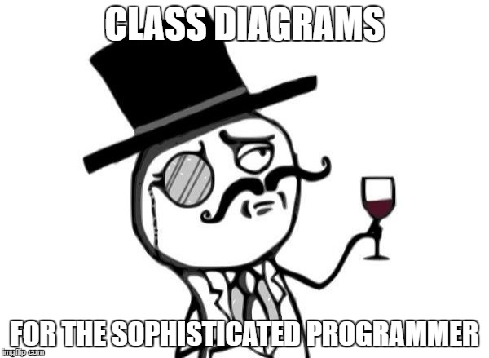
Klassediagram
3
Notes:
3

Slide 4

Basisconcepten
Klasse
Verzameling van objecten met overeenkomstige eigenschappen.
Klassebeschrijving: naam klasse en eigenschappen
Zelf bepalen van de klassen bv via classificatie
Figuur 4.2
4
Notes:
4

Slide 5
Basisconcepten
Object / instantie
Zelfstandig bestaan(in werkelijkheid of conceptueel)
Gekenmerkt door
Identiteit
Toestand (data)
Gedrag (operations)
Verbergt interne details (encapsulation)
Alleen via interface (abstraction) kan het object worden benaderd.
5
Notes:
5

Slide 6
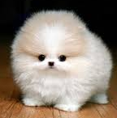
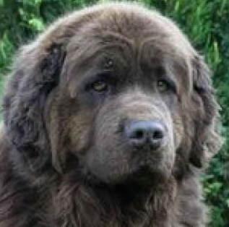
Basisconcepten
Instantie is andere naam voor object vooral om aan te geven in welke klasse object thuishoort.
Figuur 4.1
6
Notes:
6

Slide 7
Basisconcepten
Attribuut
Informatie die door een object beheerd wordt
Waarden van al zijn attributen = toestand van een object
2 objecten kunnen dezelfde toestand hebben maar blijven verschillende objecten, elk object heeft eigen identiteit
Attributen hebben een bepaald type
Bv naam, geb.datum, gewicht zijn attributen van de klasse persoon
Figuur 4.2
Vanaf versie 2 multipliciteit van attribuut (figuur 4.5)‏
7
Notes:
7

Slide 8
Basisconcepten
Operatie
Beschrijft service die object levert.
Moet behoren tot de verantwoordelijkheden van het object.
Verzameling van operaties = gedrag van object
Operatie kan argumenten hebben en resultaat opleveren
Objecten communiceren d.m.v. sturen van boodschappen: zender en ontvanger
Figuur 4.2
8
Notes:
8

Slide 9

Basisconcepten
Associatie
Structurele relatie tussen twee klassen.
Instantie van eerste klasse is grootste deel van zijn bestaan verbonden met instantie tweede klasse.
Tussen twee klassen kunnen meerdere associaties liggen.
Naam associatie langs lijn (links naar rechts, boven naar beneden)‏.
Leesrichting kan worden aangegeven.
Figuur 4.3
Een link is een instantie van een associatie.
Figuur 4.4
Vanaf versie 2 worden associaties beschouwd als definities van bepaalde vorm van attributen
9
Notes:
9

Slide 10
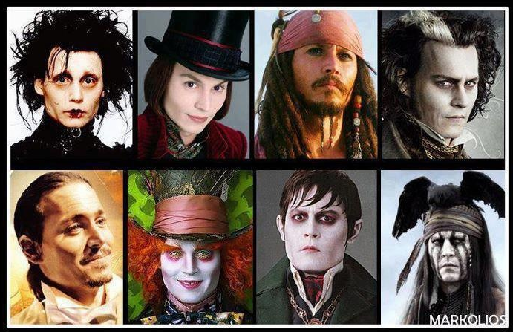
Basisconcepten
Rol
Associatie-einde
Figuur 4.5
Een object kan in verschillende associaties verschillende rollen spelen
Wanneer rolnaam wordt weggelaten
→ rolnaam = naam klasse
10
Notes:
10

Slide 11
Basisconcepten
Multipliciteit
Bij associatie-einde of attribuut → multipliciteit of expliciete cijfers
Figuur 4.6
Ook aan beide einden van de associatie
Figuur 4.7
Bij attribuut multipliciteit tussen []
Figuur 4.5
11
Notes:
11

Slide 12
Basisconcepten
Multipliciteit
Bij associatie-einde of attribuut → multipliciteit of expliciete cijfers
Figuur 4.6
Ook aan beide einden van de associatie
Figuur 4.7
Bij attribuut multipliciteit tussen []
Figuur 4.5
12
Notes:
12

Slide 13
Basisconcepten
Generalisatie en overerving
Classificeren van klassen (IS A)‏
Zoek naar klassen met gemeenschappelijke kenmerken
Superklasse = generalisatie = basis
Subklasse = specialisatie = afgeleide
operaties
gedrag
attributen
toestand‏
Smartphone
iPhone
Android
13
Notes:
13

Slide 14
Basisconcepten
Generalisatie en overerving
Overerving: iedere subklasse erft alle eigenschappen van zijn superklasse
Liskov’s substitutieprincipe:
Op iedere plaats waar een instantie van een klasse gebruikt kan worden, kan altijd een willekeurige instantie van een willekeurige subklasse gebruikt worden. (is-a)
Figuur 4.8
14
Notes:
14

Slide 15
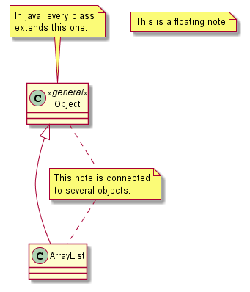
Basisconcepten
Commentaar
In een notebox
Figuur 4.9
Bron: http://plantuml.com (24/07/2020)
15
Notes:
15

Slide 16
Basisconcepten
Verschil klasse- en objectdiagram
Klassediagram bevat klassen in het systeem + attributen + operaties + associaties.
Objectdiagram = afbeelding op een bepaald tijdstip van objecten die gecreëerd zijn volgens structuur van klassediagram
Objectdiagram toont instantie van klassediagram
Figuur 4.10, 4.11
Een voorbeeld klassediagram
Figuur 4.12
16
Notes:
16

Slide 18
Geavanceerde concepten
Afgeleide attributen
Waarde van een attribuut kan afgeleid worden uit de waarden van één of meer andere attributen, associaties of objecten
Hoeft niet opgeslagen te worden in object
Informatie waar object kan om gevraagd worden
Figuur 4.14
18
Notes:
18

Slide 19
Geavanceerde concepten
Zichtbaarheid van attributen en operaties attributen
In hoeverre door omgeving van object gekend?
Inkapseling -> zo veel mogelijk verbergen
private -, public +, protected #, package ~
Figuur 4.13
19
Notes:
19

Slide 20
Geavanceerde concepten
Speciale meervoudige attributen of associatie-einden
Extra informatie wanneer attribuut of associatie-einde multipliciteit meerdere instanties.
Welke horen samen?
Nothing
{ordered}
{unique}
{ordered, unique}
Figuur 4.13
Bag
Sequence
OrderedSet
Set
20
Notes:
20

Slide 21

Geavanceerde concepten
Klasseattributen en –operaties
Klasseattribuut beschrijft een eigenschap van de klasse, niet van iedere individuele instantie
Heeft slechts één waarde, onafhankelijk van aantal instanties van de klasse
Klasseoperatie is service die geleverd wordt door de klasse, niet door de instanties (constructor)‏
Figuur 4.13 Vroeger Nu zo
21
Notes:
21

Slide 22
Geavanceerde concepten
Afgeleide associatie
Associatie die kan worden afgeleid uit andere
Redundant, spaarzaam gebruiken
Figuur 4.14
22
Notes:
22

Slide 23
Geavanceerde concepten
Richting van een associatie
In principe geeft associatie aan dat beide objecten aan einden associatie elkaar kennen
Soms consistentieproblemen
Richting van de associatie aanduiden
Figuur 4.15
Notes:
23

Slide 24
Geavanceerde concepten
Associatieklasse
Klasse gekoppeld aan een associatie
Link tussen twee instanties-> instantie van associatieklasse
Wordt gebruikt wanneer:
Associatie heeft attributen
Associatie heeft operaties
Associatie heeft associaties met andere klassen
Figuur 4.16
24
Notes:
24

Slide 25
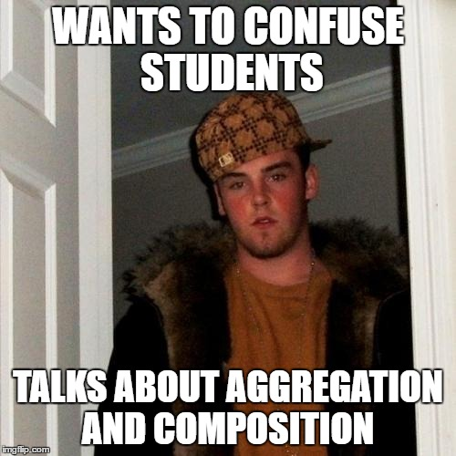
Geavanceerde concepten
25
Notes:
25

Slide 26

Geavanceerde concepten
Aggregatie en compositie
Speciaal soort associatie die aangeeft dat één of meer klassen onderdeel zijn van’ andere klasse.
In een compositierelatie mag een onderdeel (object) slechts tot één geheel behoren.
Levensduur van een deelobject is steeds kleiner of gelijk aan levensduur van gehele object.
Lifetime dependency
Figuur 4.17, 4.18
26
Notes:
26

Slide 27
Geavanceerde concepten
Abstracte klassen en operaties
Klasse waarvan geen instanties kunnen bestaan.
Is altijd superklasse van andere klassen.
Dient om gezamenlijke interface te definiëren.
Operaties hoeven niet gedefinieerd te worden. Dan is het een abstracte operatie.
Later wel instanties, dan zijn er concrete klassen.
Figuur 4.19
27
Notes:
27

Slide 28
Geavanceerde concepten
Meervoudige en herhaalde overerving
Klasse kan meer dan één superklasse hebben
Meervoudige overerving
Herhaalde overerving
Niet in moderne programmeertalen
Figuur 4.20
28
Notes:
28

Slide 29
Geavanceerde concepten
Stereotype
Indeling in modelelementen die niet voorkomt uit het conceptuele domein.
Drie soorten: domein, applicatie, implementatie.
Kan ook door icoon voorgesteld worden.
Figuur 4.21
29
Notes:
29

Slide 30
Geavanceerde concepten
Interface
Beschrijft hoe instanties van een klasse die de interface implementeert, kunnen worden benaderd door andere objecten.
Definieert aantal services die door een klasse kunnen geïmplementeerd worden.
Meestal vorm operaties, maar attribuut of associatie kan ook.
Interface wordt nooit zelf geïnstantieerd → objecten geïnstantieerd van klassen die de interface geïmplementeerd hebben.
Realisatie-relatie: de klasse maakt een interface realiteit.
Figuur 4.22
30
Notes:
30

Slide 31
Geavanceerde concepten
Enumeratie
Type waarvan een vast aantal waarden gedefinieerd is.
Figuur 4.23
31
Notes:
31

Slide 32
Geavanceerde concepten
Package
Groepering van modelelementen.
Generiek mechanisme om opdeling te maken van een softwaresysteem.
Ieder modelelement behoort tot één package.
Associaties mogen voorkomen tussen klassen uit verschillende packages.
Package: een verzameling klassen die samenwerken om aan bepaalde verantwoordelijkheid te voldoen.
Packages kunnen genest zijn.
Naam van klasse die getoond wordt in package maar er niet toe behoort:
GUI_LIB::Window
Figuur 4.24
32
Notes:
32

Slide 33
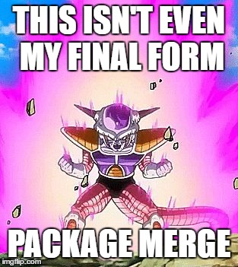
Geavanceerde concepten
Sinds versie 2:
package merge
(samensmelting)
Figuur 4.25
33
Notes:
33

Slide 34
Geavanceerde concepten
Dependency-relaties
Geeft aan dat bepaald modelelement andere modelelementen nodig heeft om goed te kunnen functioneren.
Client – suppliers
Dependency-relaties kunnen verschillende vormen hebben: stereotypes.
Figuur 4.24
34
Notes:
34

Slide 35
Geavanceerde concepten
Geparametriseerde klasse of template
Klasse waarin aantal zaken afhankelijk zijn van één of meer parameters.
Door waarde te geven aan parameters ontstaat klasse waarvan kan geïnstantieerd worden.
Familie van klassen.
Wanneer parameter type aanduidt, kan aangegeven worden aan welk ander type dit type moet voldoen.
Templates.
Figuur 4.26
35
Notes:
35

Slide 36
Geavanceerde concepten
Constraints
Beperking op één of meer elementen in het klassediagram
OCL Jobstudent
leeftijd >18
dood = False
Xor constraint
Figuur 4.28
36
Notes:
36

Slide 37
Geavanceerde concepten
Een geavanceerd voorbeelddiagram
Figuur 4.12 -> Figuur 4.29
37
Notes:
37

Slide 38
Werkwijze
Overeenkomst met OMT (Object Modelling Technique)
Stappenplan (10 stappen)‏
38
Notes:
38

Slide 39
Werkwijze
Identificeer alle mogelijke kandidaatklassen.
Selecteer de klassen uit de lijst van kandidaten.
(Maak een modeldictionary.)
Identificeer associaties.
Identificeer attributen.
Identificeer operaties.
Generaliseer met behulp van overerving.
(Maak OCL-constraints.)
(Groepeer in packages.)
Itereer over de gedane stappen
39
Notes:
39

Slide 40
Werkwijze
1. Identificeer alle mogelijke kandidaatklassen
Zonder beperkingen zo veel mogelijk kandidaatklassen vinden
Eerste manier: onderstrepen van alle zelfstandige naamwoorden in tekst
Tweede manier: organiseren brainstormsessie
Uitvoeren stappen 1 t/m 3
Toekomstige gebruikers, domeinexperts, ontwikkelaars
Stap 1 regel: geen kritiek!
Niet allemaal kandidaatklassen: wel op te nemen in modeldictionary
40
Notes:
40

Slide 41
Werkwijze
2. Selecteer de klassen uit de lijst van kandidaten
Uitgaande lijst termen stap 1 nu bepalen of term moet worden opgenomen
Op basis van een aantal vuistregels kandidaten verwijderen
Bij elke kandidaatklasse vraag stellen:
Zelfstandige rol in probleemdomein?
Willen we iets weten van of moet kandidaat iets doen?
Duidelijke verantwoordelijkheid in het systeem?
41
Notes:
41

Slide 42
Werkwijze
Ook bekijken waarom geen klasse:
Redundante klassen Exact zelfde verantwoordelijkheden/informatie.
Irrelevante klassen Buiten probleemdomein of niet interessant
(vb. rijbewijs).‏
Vage klassen
Niet kwantificeerbare Water, geld.
Attributen Afhankelijk van context (vb. kleur ).
Operaties Enkel gedrag is interessant
Rollen Ieder object ganse levensloop dezelfde klasse (student, assistent, lector?)
Langdurig proces, maar leidt tot beter begrip van het probleemdomein bij alle deelnemers.
Domeinexperts en gebruikers t.o.v. automatiseerders
42
Notes:
42

Slide 43
Werkwijze
(3. Maak een modeldictionary)
Alle termen worden hierin opgenomen: klassen, attributen en operaties,…
43
Notes:
43

Slide 44
Werkwijze
4. Identificeer associaties
Zoeken naar paren van klassen →kandidaatassociaties
Eliminatie van kandidaten
Acties: tijdelijk, eventueel dependency.‏
Afgeleide associaties: echt nodig?
Terugkoppeling naar gebruikers/domeinexperts
Uitbreiden door extra informatie toe te voegen: rollen en multipliciteit
Irrelevante associaties: buiten probleemdomein/niet interessant.
44
Notes:
44

Slide 45
Werkwijze
5. Identificeer attributen
Klassen uitbreiden: vinden van attributen
Eerste set van attributen uit lijst stap 1
Mogelijkheid van klasseattributen!
45
Notes:
45

Slide 46
Werkwijze
Vraag:
Wat zijn de dingen waar object van weet?
Wat voor informatie kunnen we aan object vragen?
Onterechte attributen wanneer:
Objecten: attribuut heeft alleen waarde, kan niet verwijzen naar object-> associatie
Identifiers: vaak kunstmatig attribuut
Interne waarden: alleen attributen meenemen die voor klant van belang zijn
Detail: niet te veel, overzicht
46
Notes:
46

Slide 47
Werkwijze
Klassen uitbreiden met gevonden attributen
Toevoegen van multipliciteit
Typen worden later toegevoegd (ontwerp)‏
47
Notes:
47

Slide 48
Werkwijze
6. Identificeer operaties
Aantal uit lijst stap 1.
Wat wil ik dat object voor mij doet?
Typische operaties die inzicht geven in verantwoordelijkheden klasse.
Wat is verantwoordelijkheid van object?
48
Notes:
48

Slide 49
Werkwijze
7 .Generaliseren met behulp van overerving
Gevonden diagram kijken of generalisaties van bestaande klassen → nieuwe superklassen.
Abstraheren = intellectuele bezigheid: geen regeltjes.
Identieke attributen, operaties, associaties?
Opletten voor identieke betekenis van attributen/operaties.
Flexibiliteit vermindert!
Figuur 4.30
49
Notes:
49

Slide 50
Werkwijze
(8. Voeg bedrijfsregels toe met OCL)
Weergeven van bedrijfsregels (business rules) en beperkingen.
Formuleren van vragen binnen probleemdomein. Indien niet te beantwoorden → te eng model.
Cfr. Hoofdstuk 6
50
Notes:
50

Slide 51
Werkwijze
(9. Groepeer klassen in packages)
Opdelen van het klassediagram
Binnen UML is verdeling vrij te kiezen
Packages – logisch / praktisch
51
Notes:
51

Slide 52
Werkwijze
10. Itereer over de gedane stappen
Proces is geen sequentieel proces
Iconsistentie/onvolledigheid?
Vinden van bepaalde verantwoordelijkheid/operatie die bij geen klasse hoort.
Constraint uit stap 8 niet beschrijven met bestaand model → ontbreken associatie, klasse, attribuut of operatie.
→ aanpassen diagram
52
Notes:
52

Slide 53
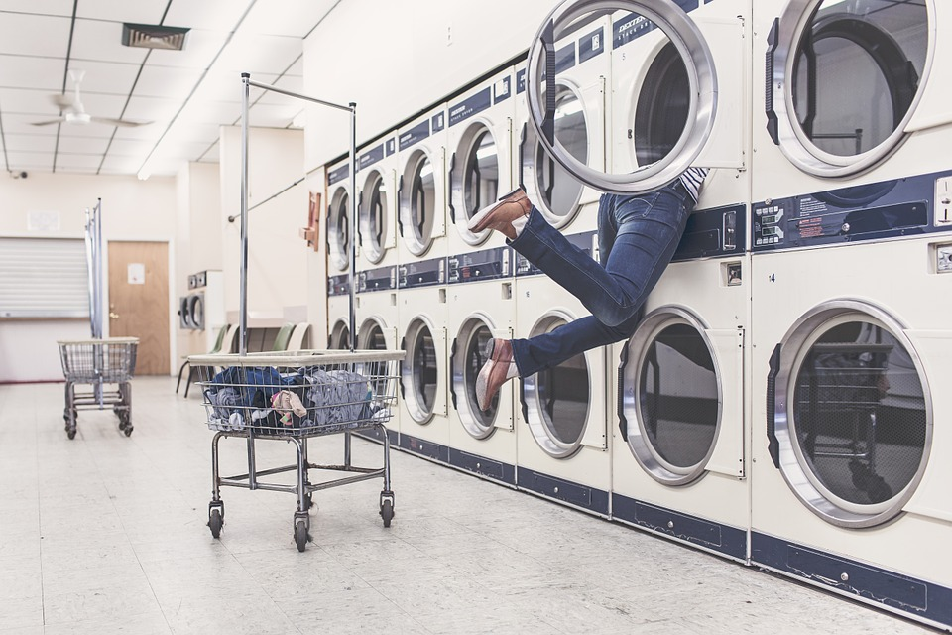
Case: klassediagram
Zie boek blz. 60 t/m 74
(wel redelijk originele klassenamen).
53
Notes:
53

Slide 54
Vragen?

